Slide 1
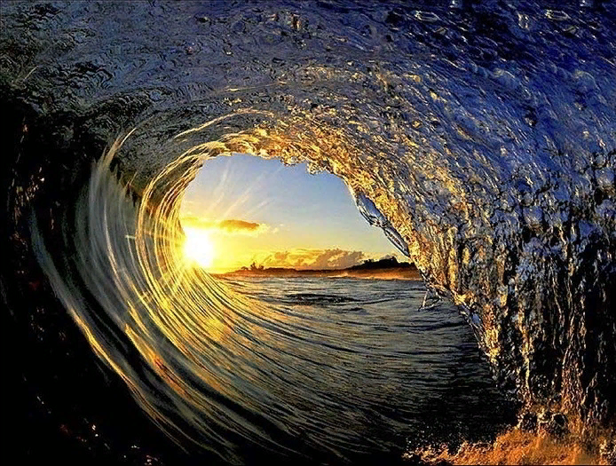
Чудеса природы курского края

Slide 2
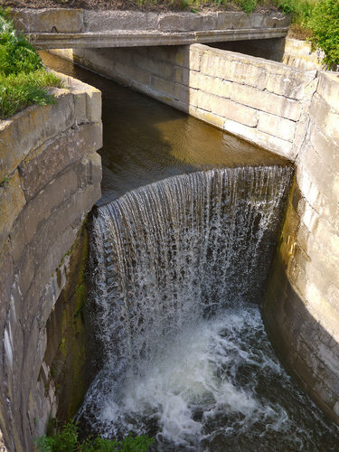
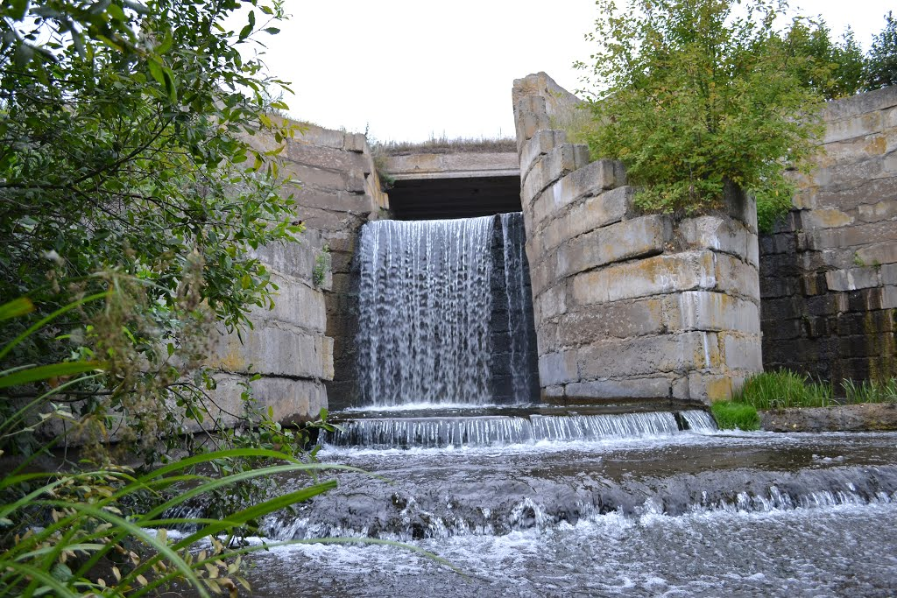
Матвеевский (барановский) водопад (Золотухинский РАЙОН)

Slide 3
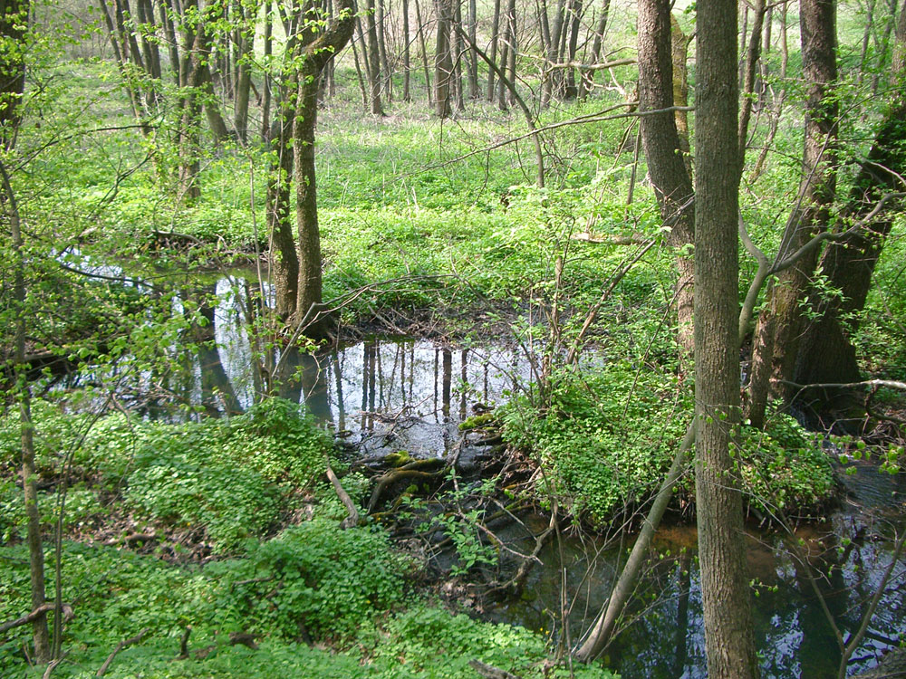
Зоринские болота (Обоянский рАЙОН)

Slide 4
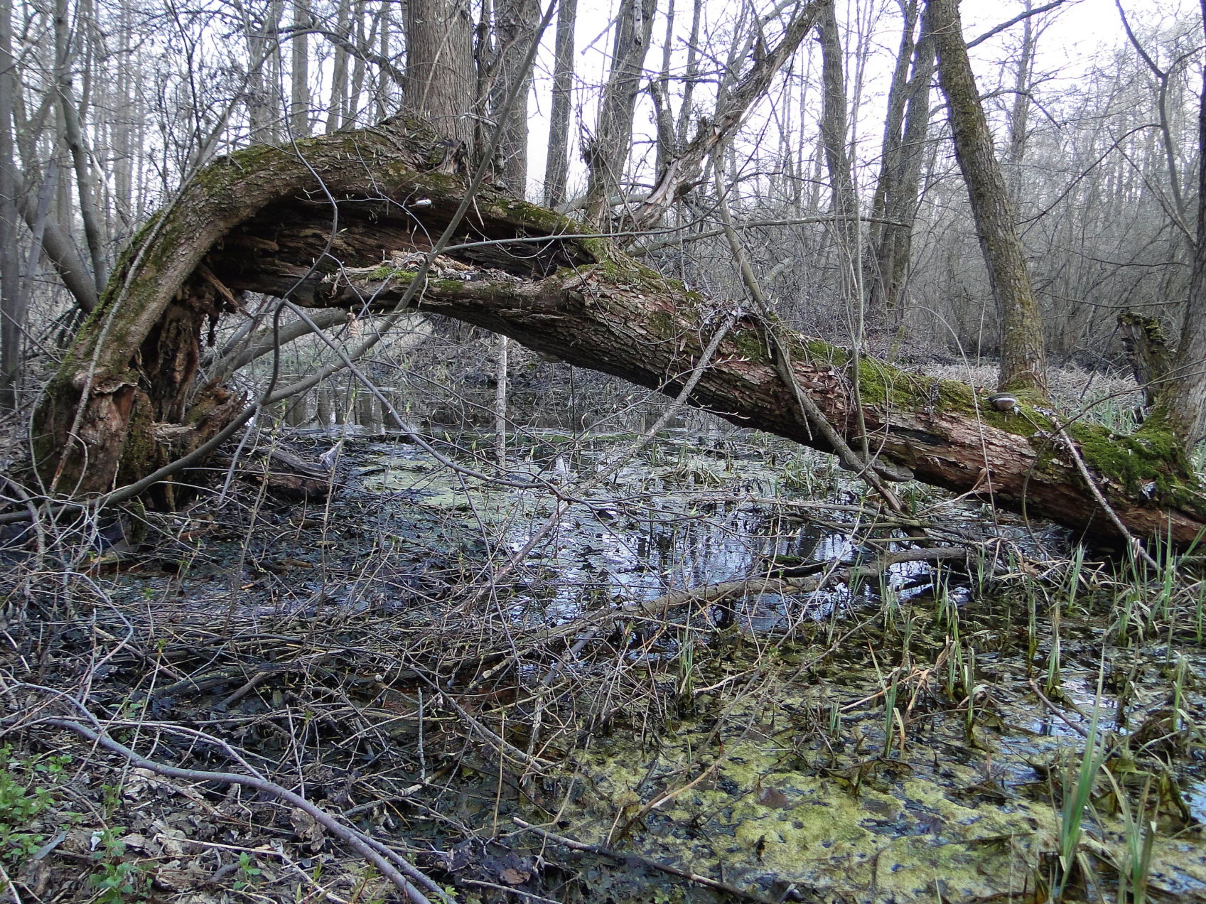

Slide 5
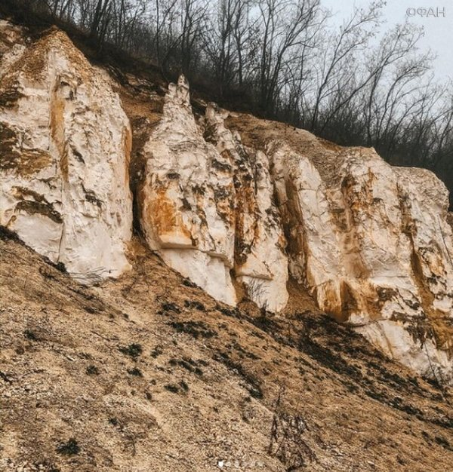
Меловые Горы
(гора фавор, белогорье) (Суджанский район)

Slide 6
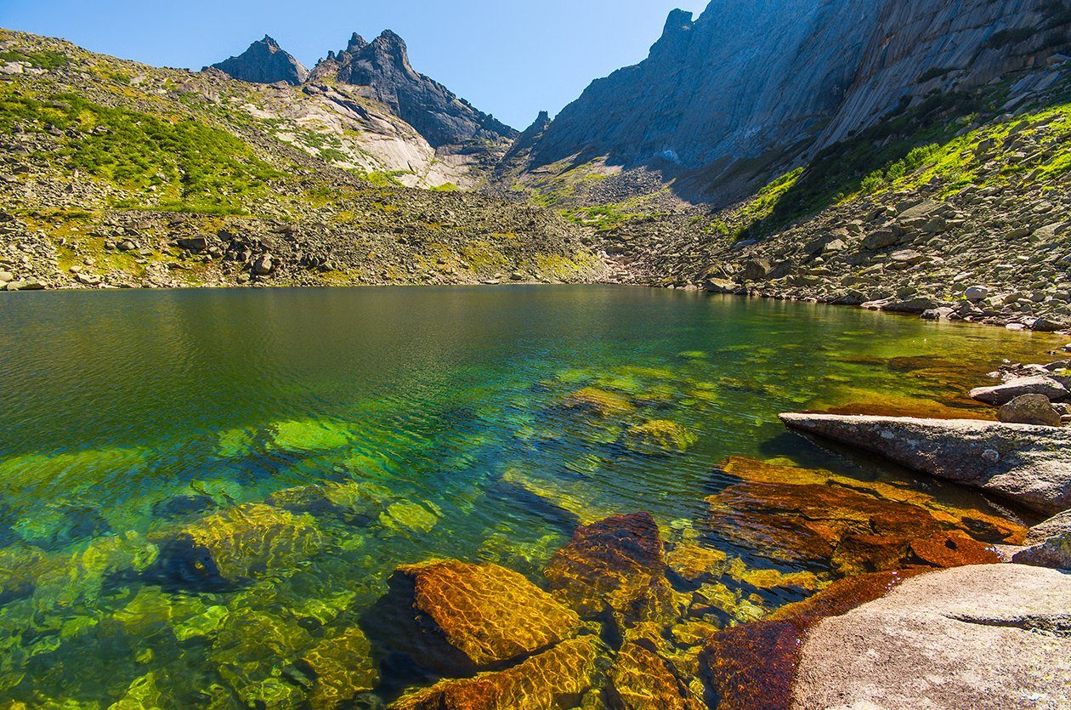
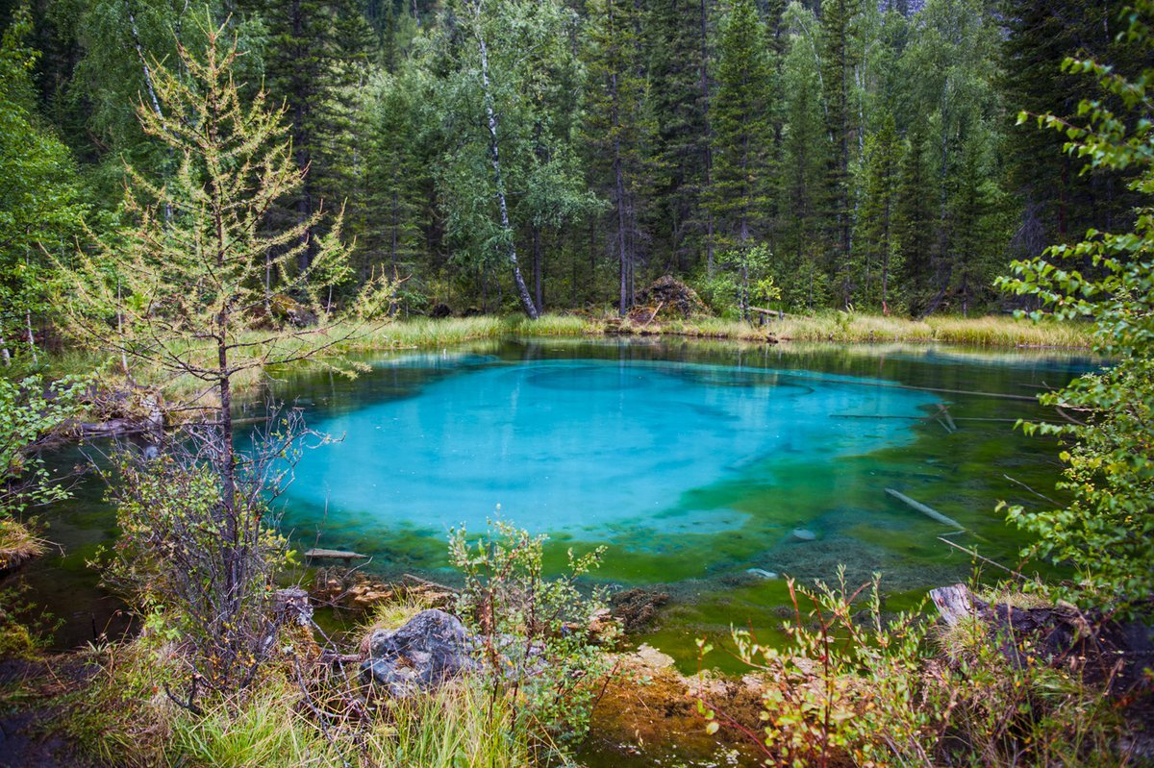
Цветные озера
(г. Железногорск)

Slide 7
Источники
https://kartiny-po-nomeram.ru/assets/images/catalog/61665/ds138.jpg
http://komanda-k.ru/sites/default/files/vodopad-v-d%20(3).jpg
http://komanda-k.ru/sites/default/files/vodopad-v-d%20(1).jpg
http://komanda-k.ru/sites/default/files/uchastok-zorin-4.jpg
https://upload.wikimedia.org/wikipedia/commons/2/2a/Зоринские_болота_2.jpg
https://hotel-vulkan.ru/kavkaz-i-krym/prirodnye-obekty-kurskogo-kraya.html
https://krot.info/uploads/posts/2021-12/1638873260_14-krot-info-p-golubie-ozera-zheleznogorsk-kurskaya-oblas-15.jpg
https://imagesmi.cdnbro.com/posts/91009487-tsvetnye-ozera-zheleznogorska-kurskoi-29.jpg

